Slide 1
Linguagem de Programação Web
CRUD

Slide 2
CRUD
O que é?
CRUD é o acrônimo da expressão em inglês Create, Retrieve, Update e Delete, usada para definir quatro operações básicas usadas em bancos de dados.
Abaixo, o CRUD mapeado para o padrão ISO/SQL
ISO | SQL
Create | INSERT
Retrieve (Read) | SELECT
Update | UPDATE
Destroy (Delete) | DELETE

Slide 3
As operações CRUD também são relevantes em interfaces para usuários de vários níveis. Por exemplo, em um programa de Catálogo de Endereços, uma entrada de um contato individual pode ser considerada a unidade básica de persistência. As operações mínimas para este tipo de programa são:
Create: Criar ou adicionar novas entradas
Retrieve (Read): Ler, recuperar ou ver entradas existentes
Update: Atualizar ou editar entradas existentes
Destroy (Delete): Remover entradas existentes

Slide 4
7 passos para a criação de um sistema CRUD
Criando um sistema básico com as quatro operações CRUD

Slide 5
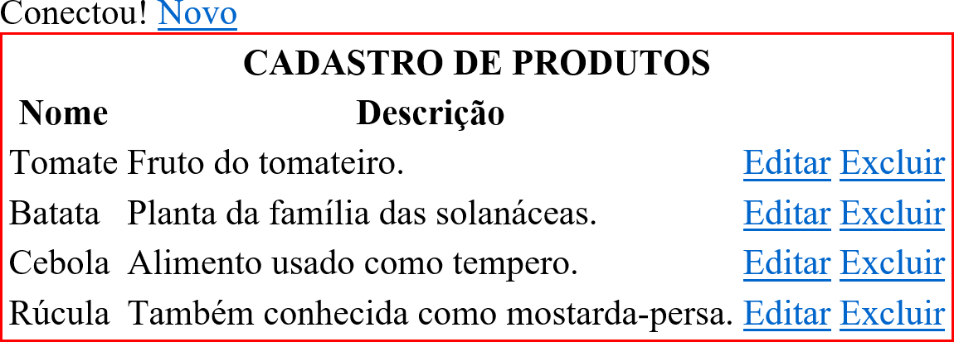
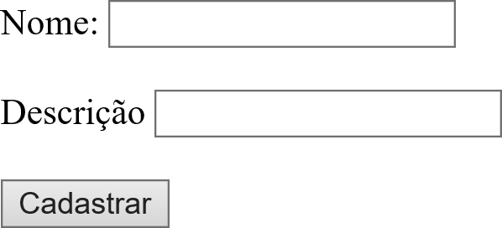
Telas do sistema
Tela index.php
Tela formulario.php

Slide 6
Cronograma de realização
Criar o banco de dados
Criar o arquivo conexao.class.php
Criar o arquivo crud.class.php
Criar o arquivo index.php
Criar o arquivo formulario.php
Criar o arquivo excluir.php
Testar

Slide 7
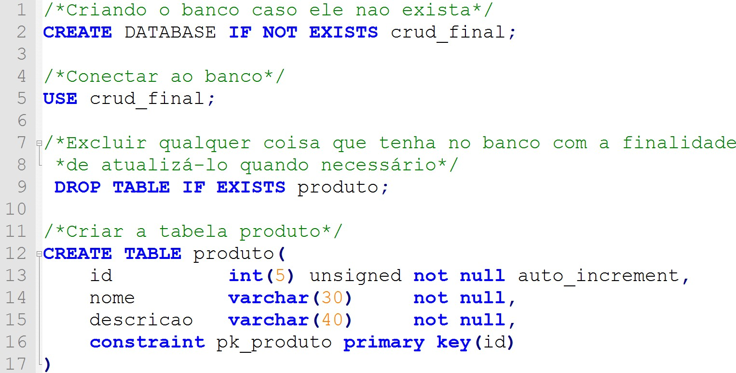
Passo 1 – Criando um banco de dados

Slide 8
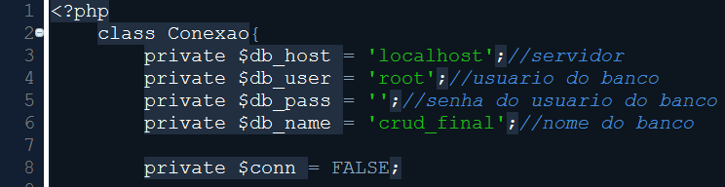
Passo 2 – Criando um arquivo de conexão com o banco de dados: conexao.class.php

Slide 9
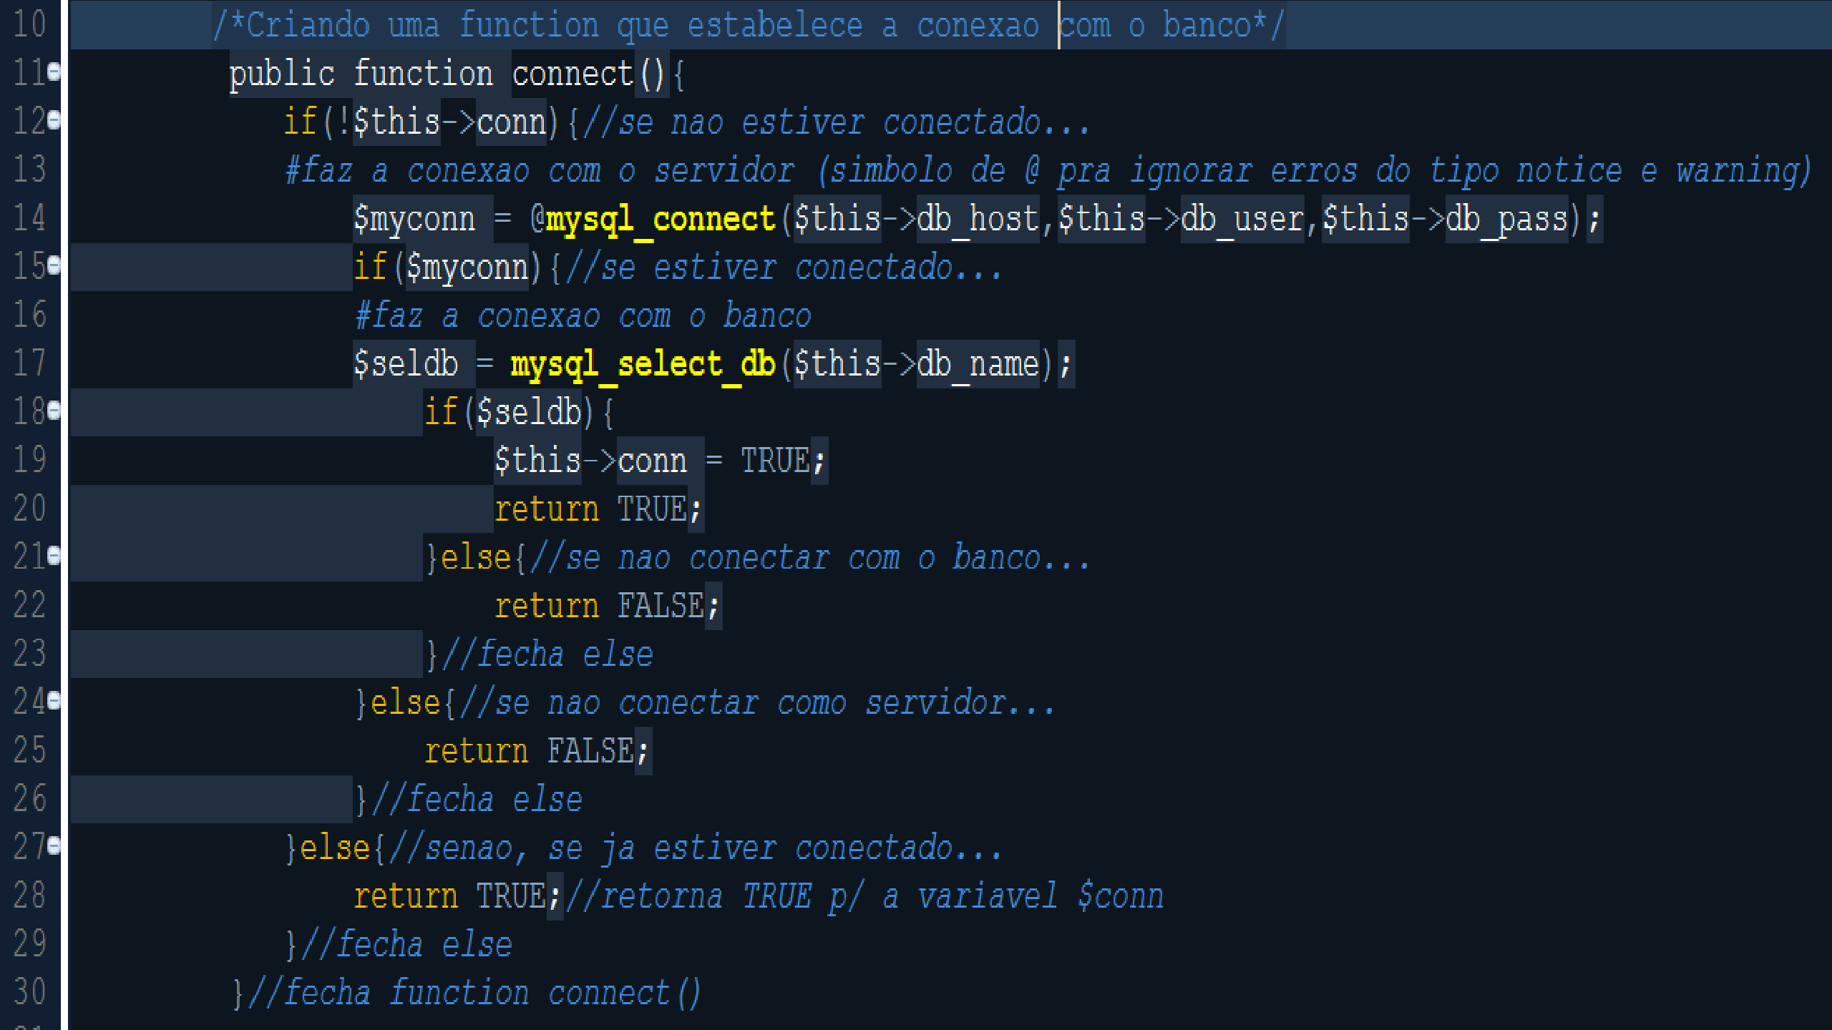

Slide 10
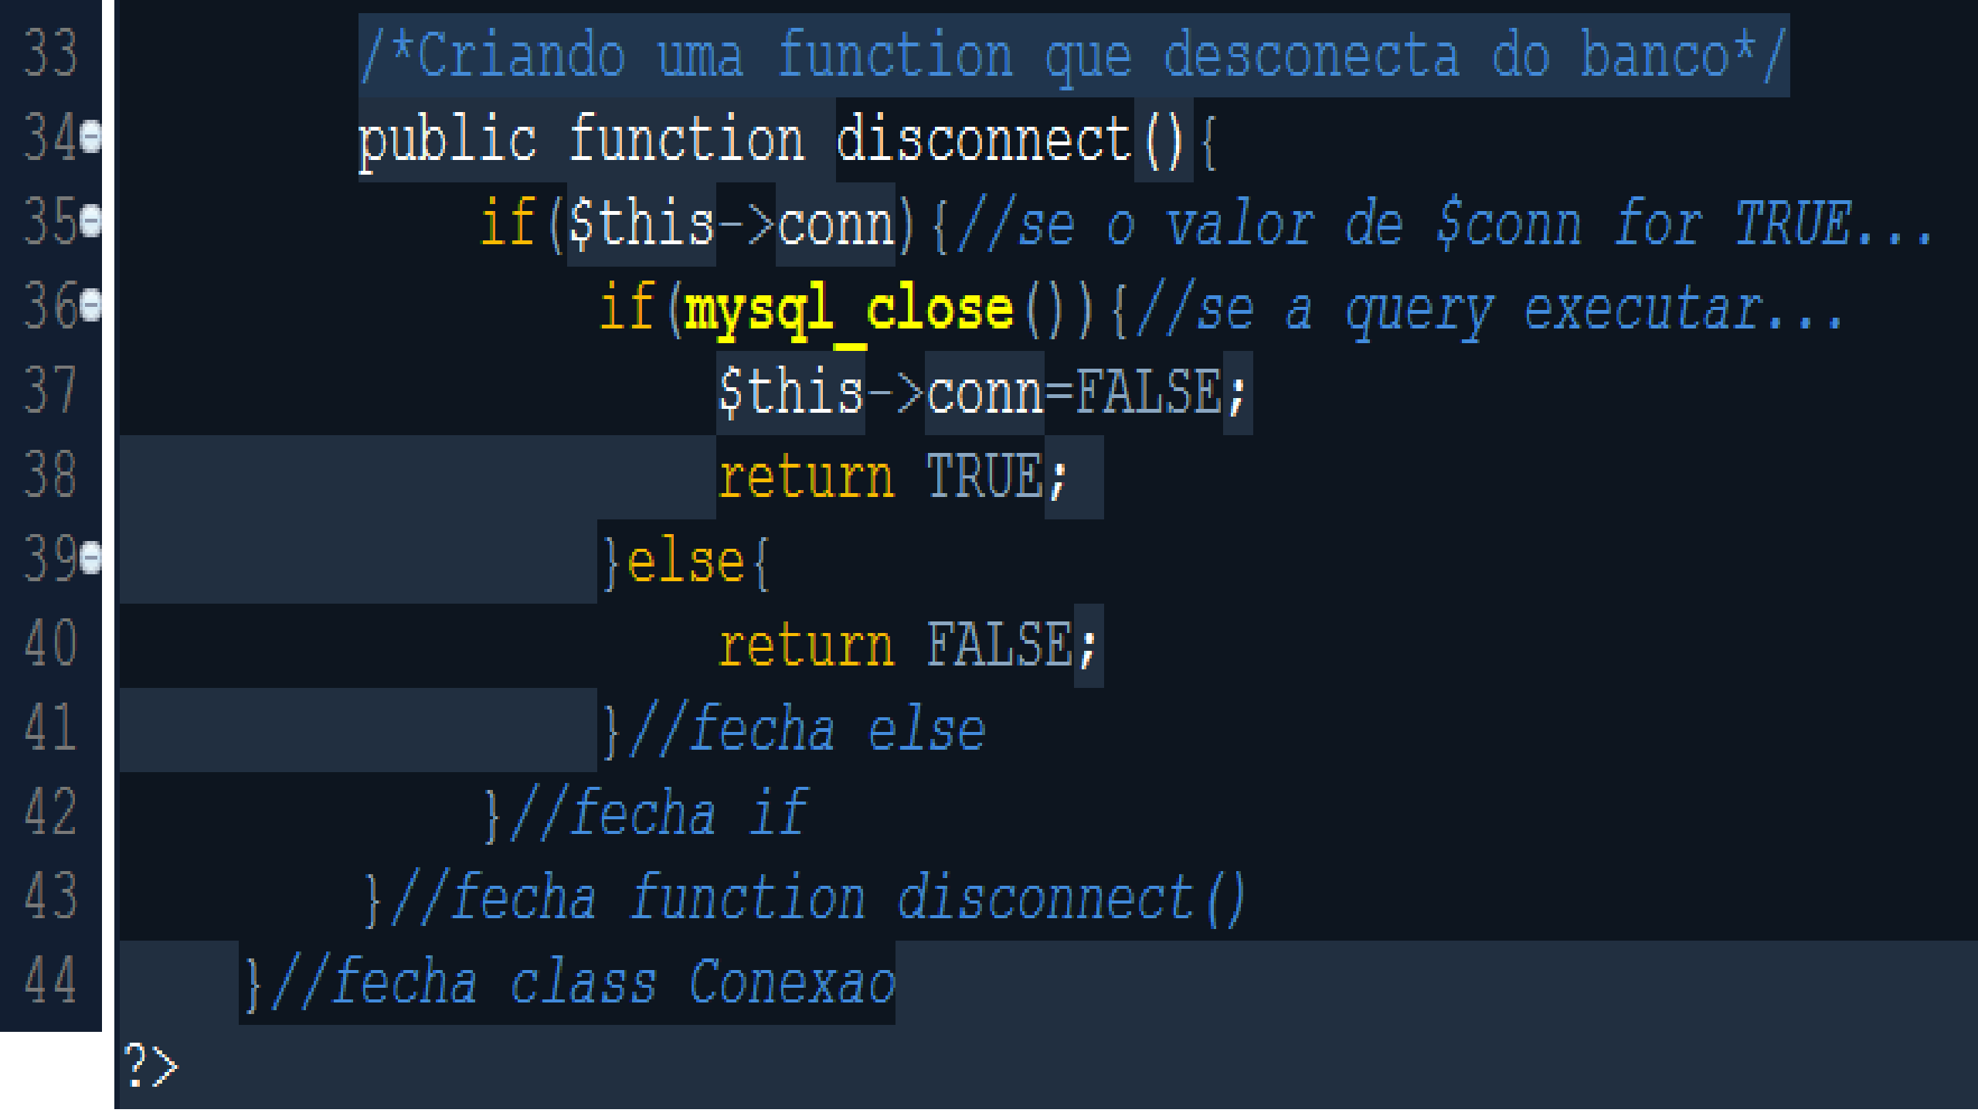

Slide 11
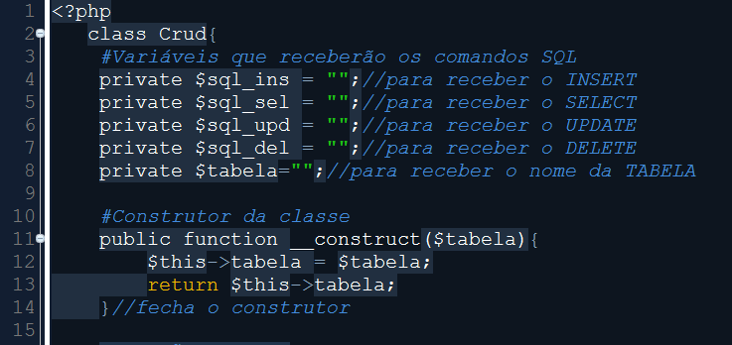
Passo 3 – Criando um arquivo de preparação para as operações básicas de acesso ao banco de dados: crud.class.php

Slide 12
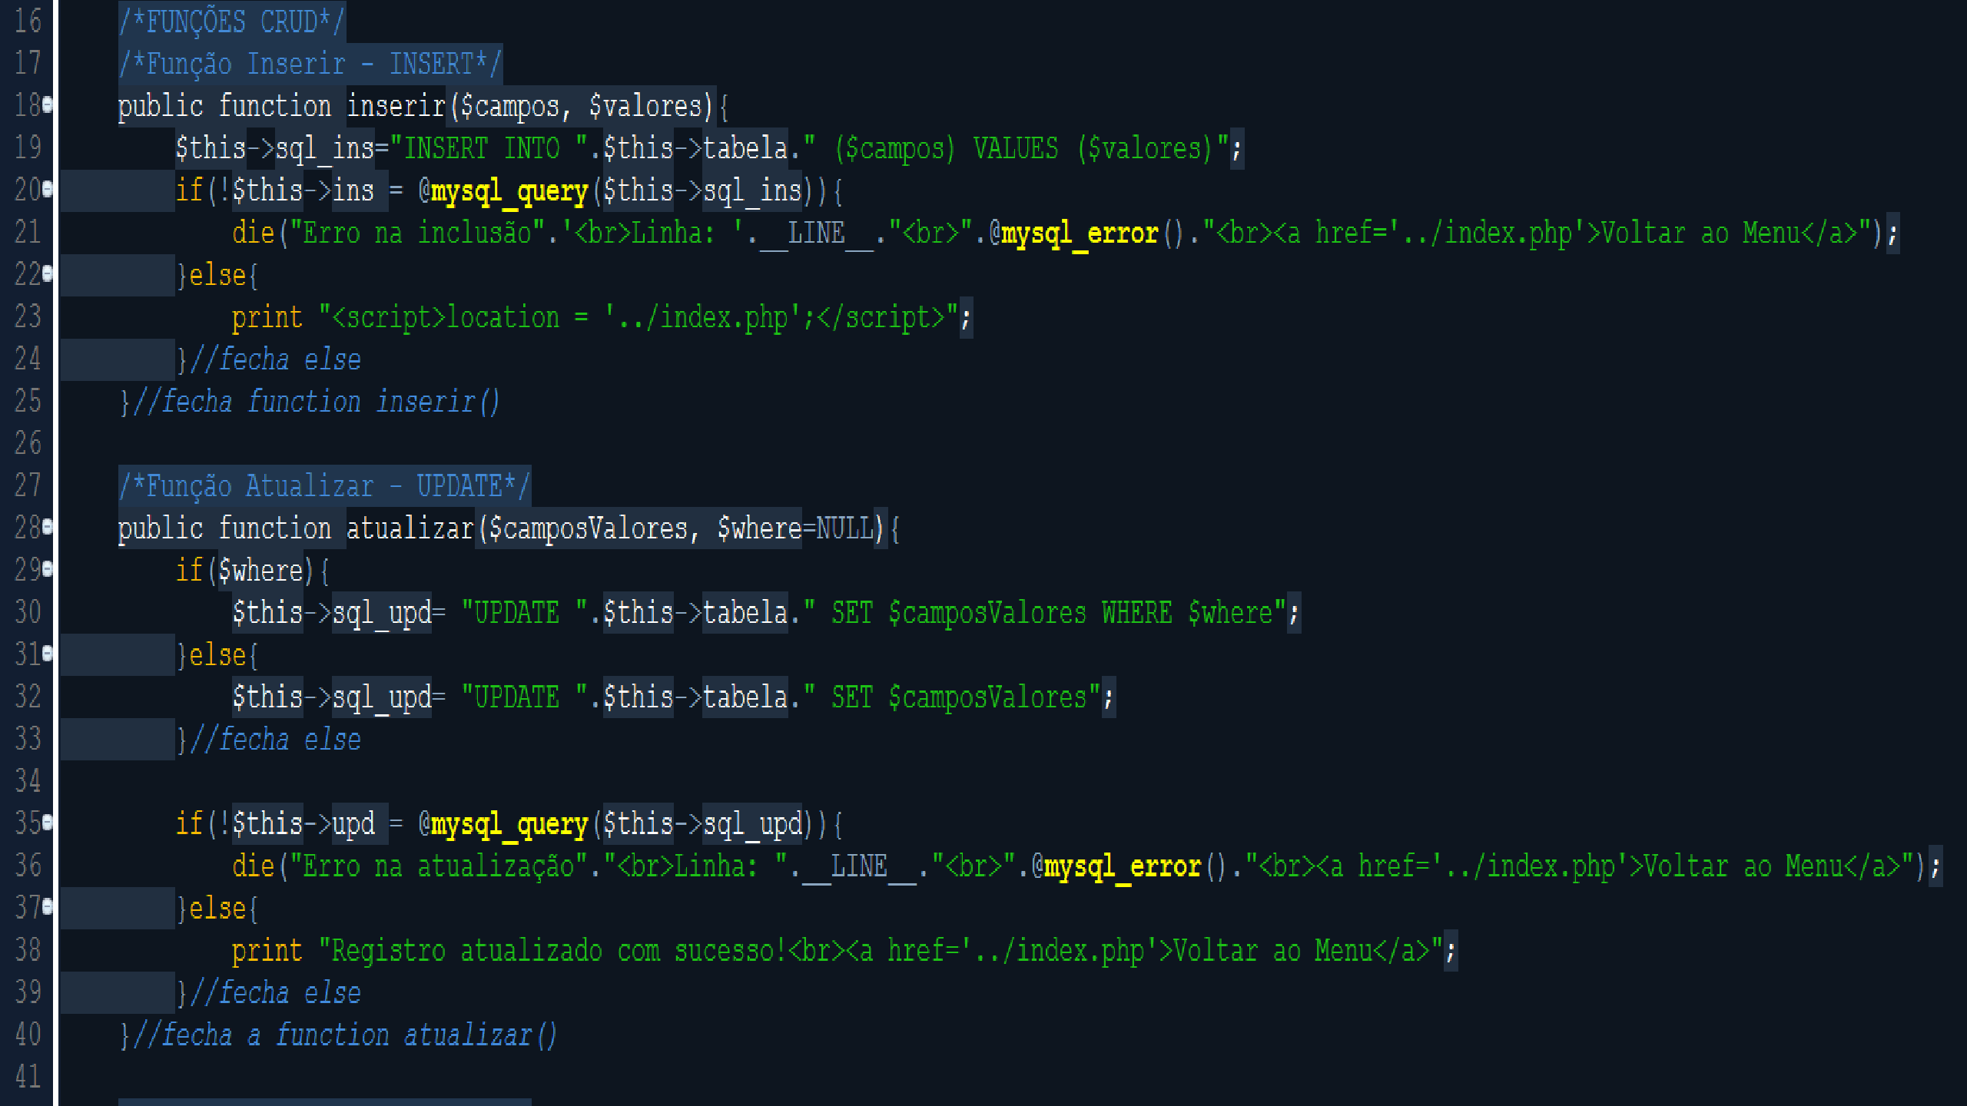

Slide 13
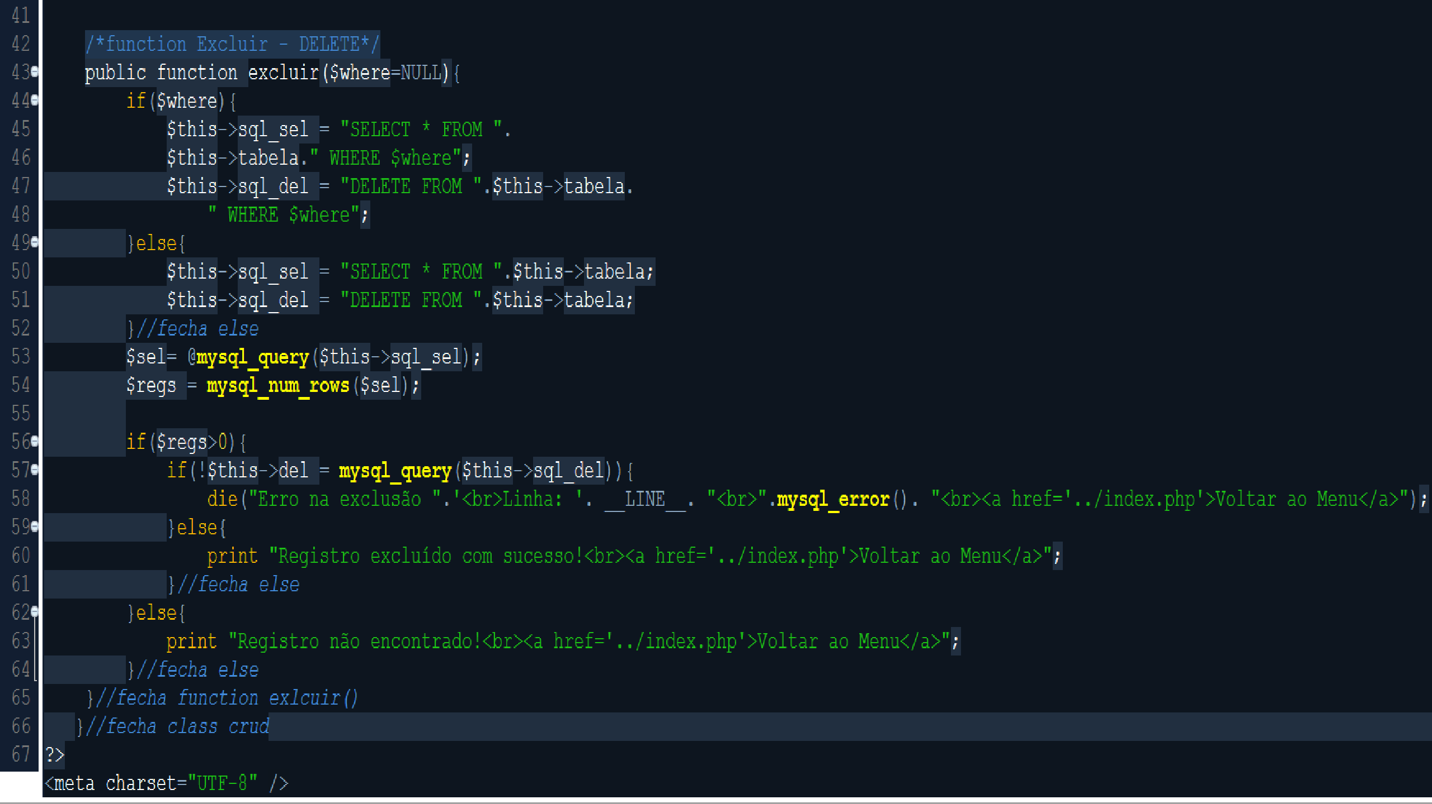

Slide 14
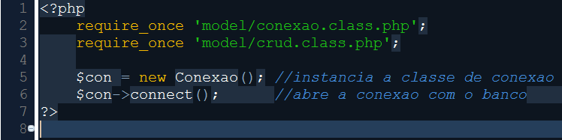
Passo 4 – Listando itens na tabela: index.php

Slide 15
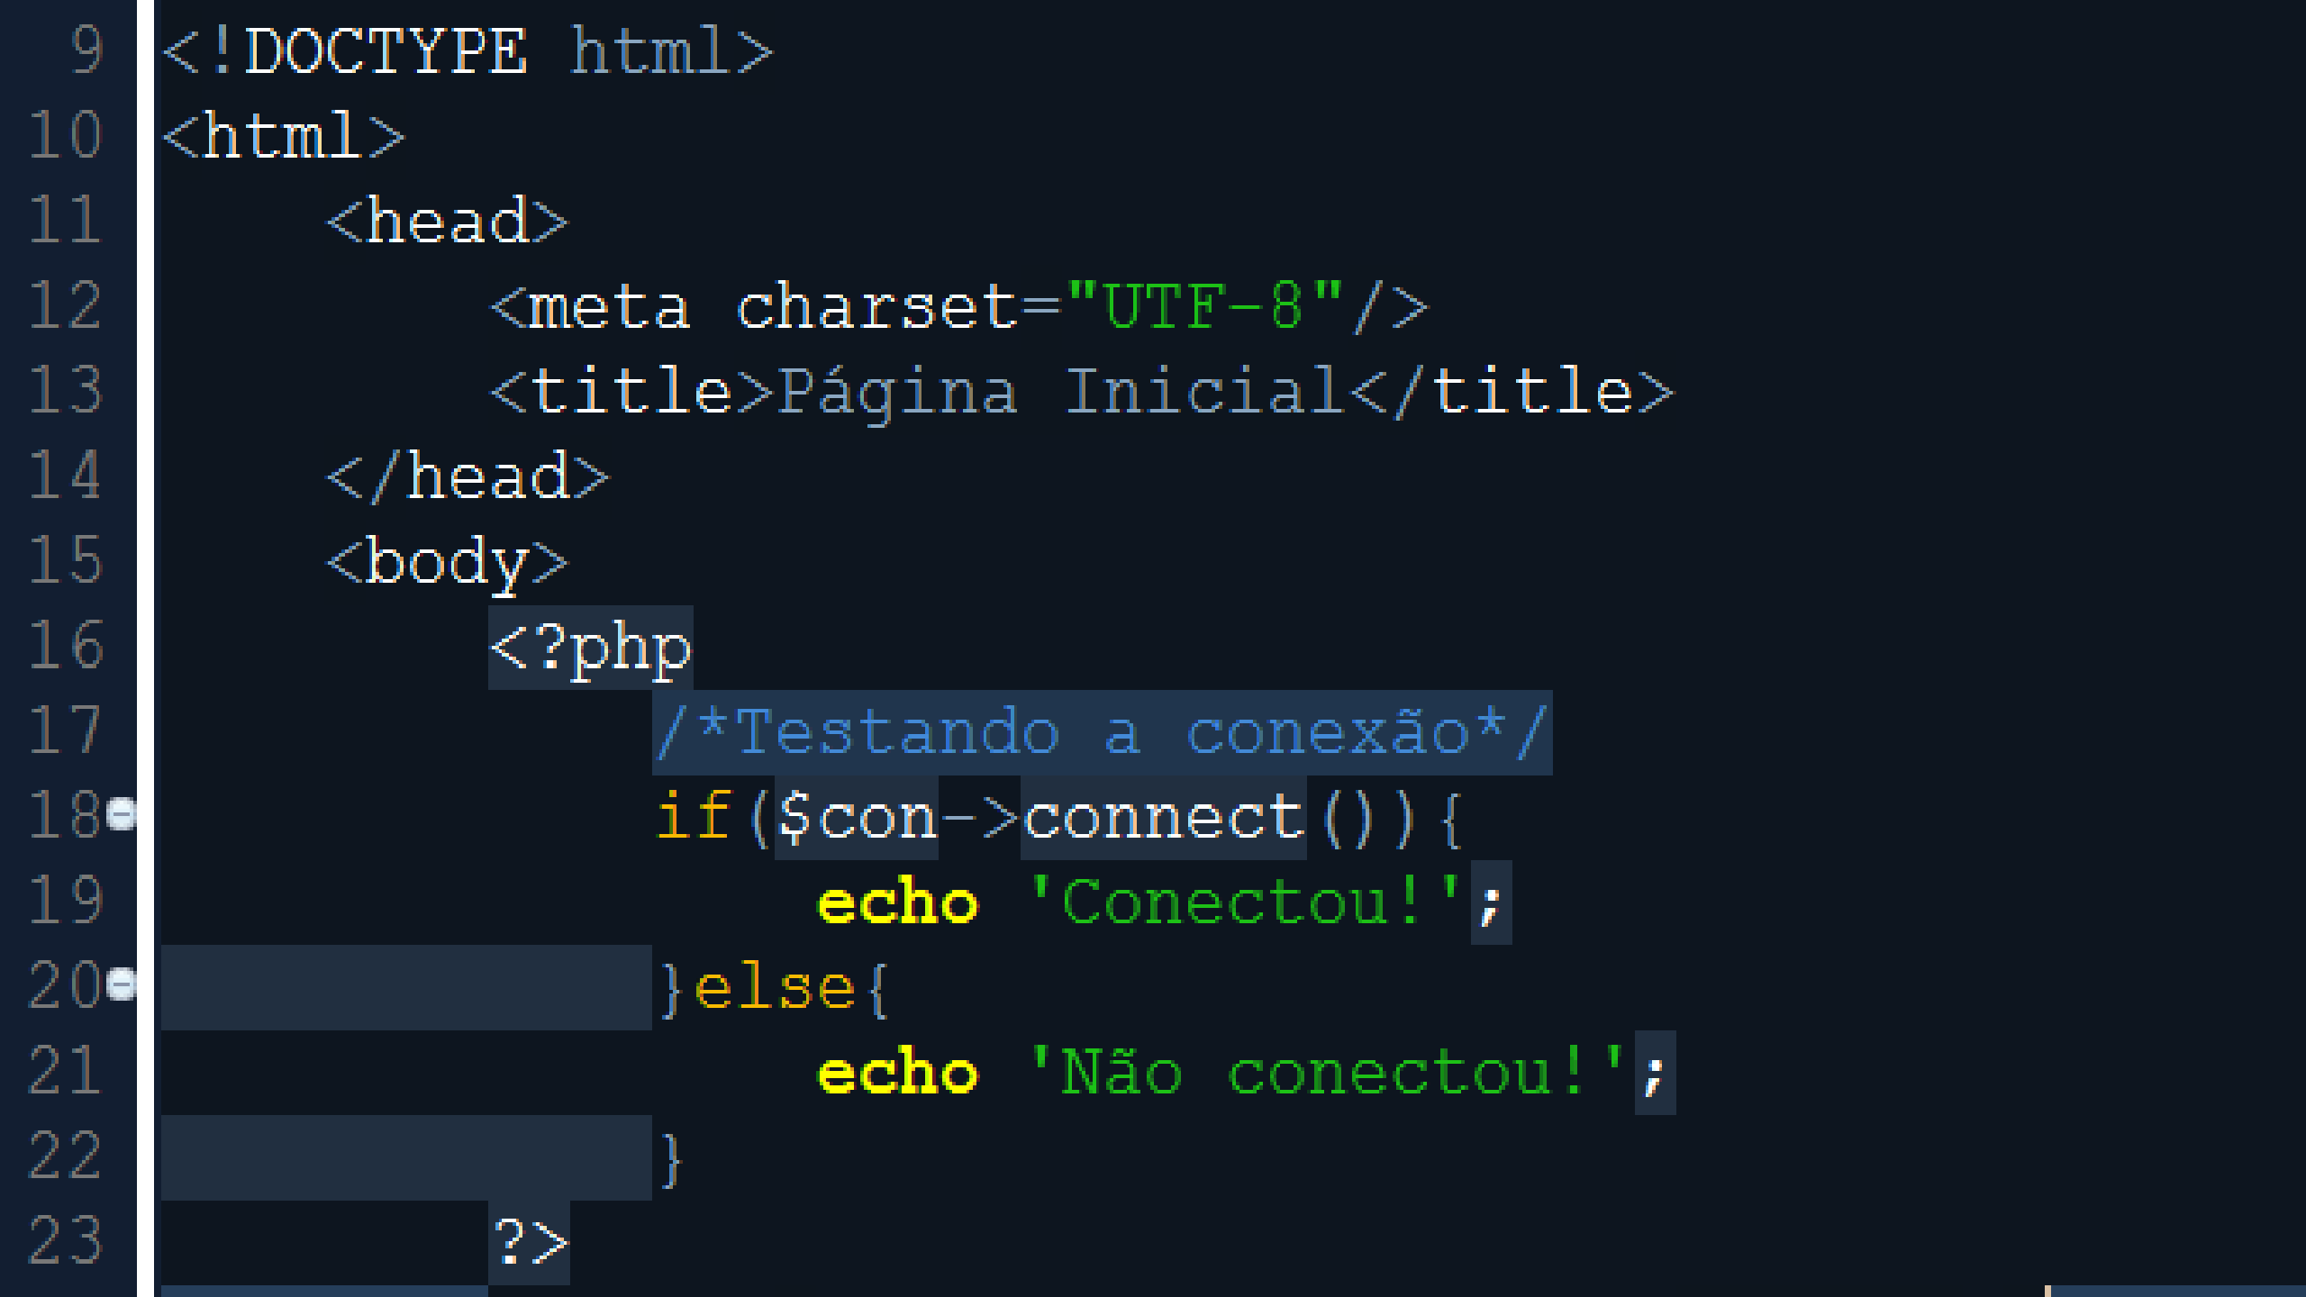

Slide 16
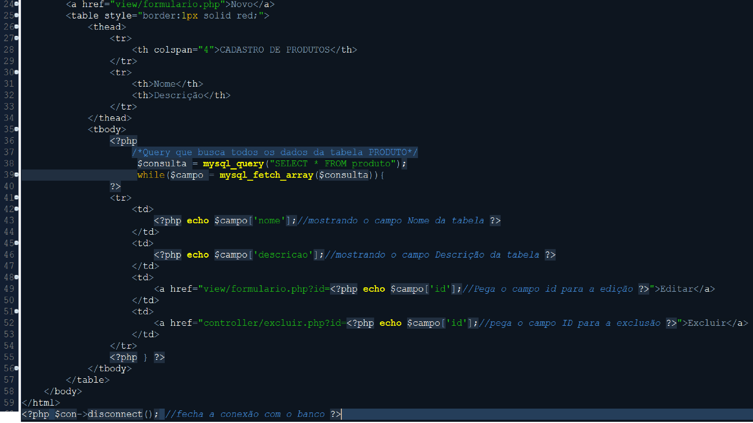

Slide 17
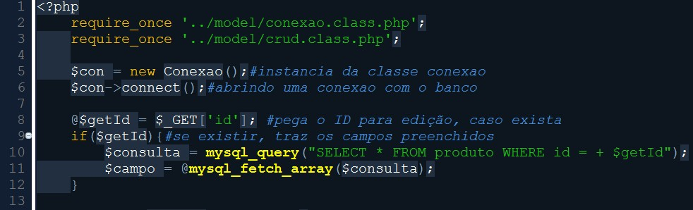
Passo 5 – Criação do formulário para cadastro e edição Arquivo: formulario.php

Slide 18
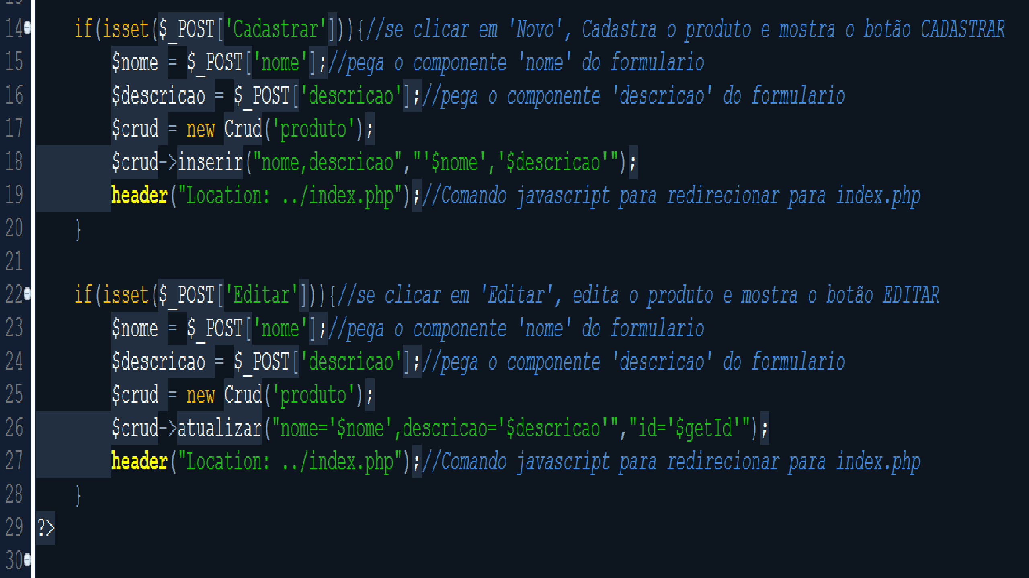

Slide 19
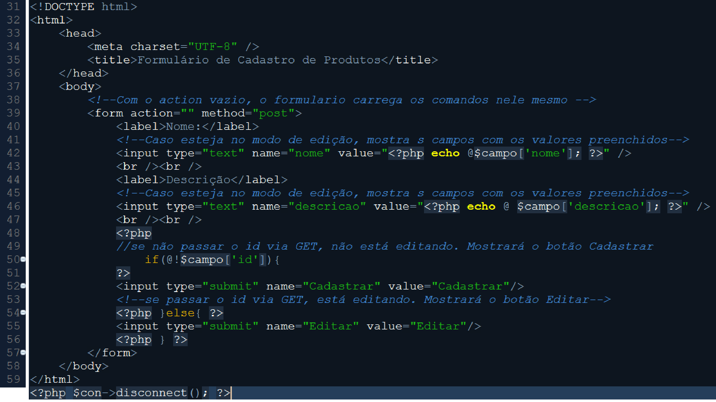

Slide 20
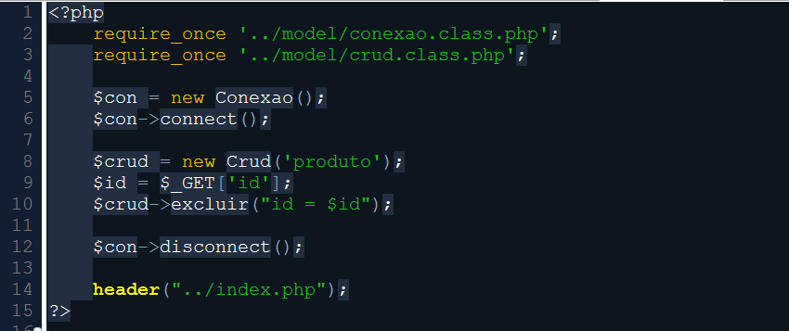
Passo 6 – Excluir registros da tabela: excluir.php
Na listagem existe um link para excluir cada registro e esse link leva para o 'excluir.php' que deleta o registro selecionado da tabela.

